Slide 1












Архипелаг 2022: #НастоящееБудущее
Технологии, которые работают
Энергоэффективный регион
Национальная технологическая инициатива
https://pt.2035.university/project/energoeffektivnyj-region

Slide 2
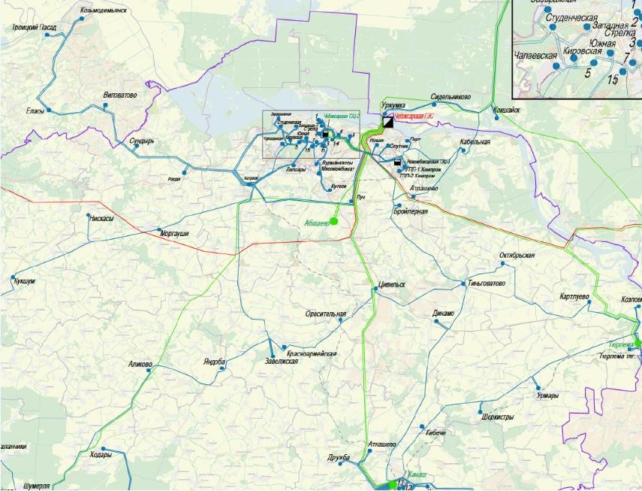

Проблема
Отсутствие цифровой
унифицированной платформы
жилищно-коммунального комплекса для учета и контроля
коммунальных услуг
Отсутствие комплексной автоматизированной системы планирования мероприятий по
энергоэффективности
Отсутствие цифровой платформы управления ресурсами и сервисами города/региона

Slide 3

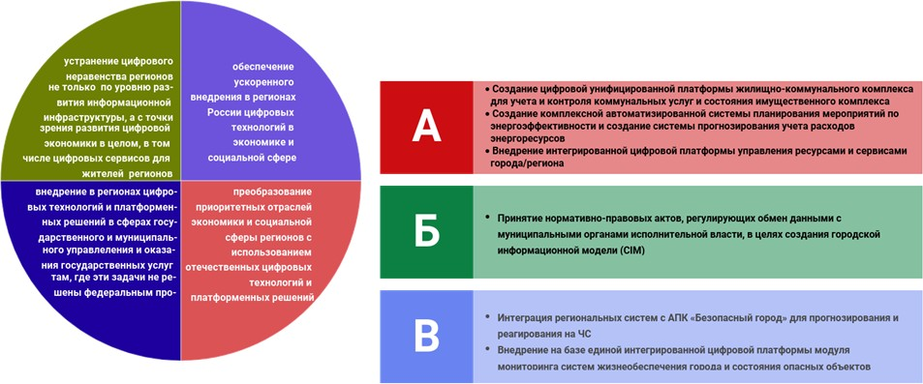
Цели и задачи
КЛЮЧЕВЫЕ ЦЕЛИ ПРОЕКТА
В состав проекта входят мероприятия направленные на:
Ускорение внедрения цифровых технологий и решений в регионах;
Обеспечение эффективного управления ресурсами в регионах и городах
Повышение качества предоставляемых услуг;
Вовлеченность граждан в процессы управления регионами и муниципалитетами

Slide 4
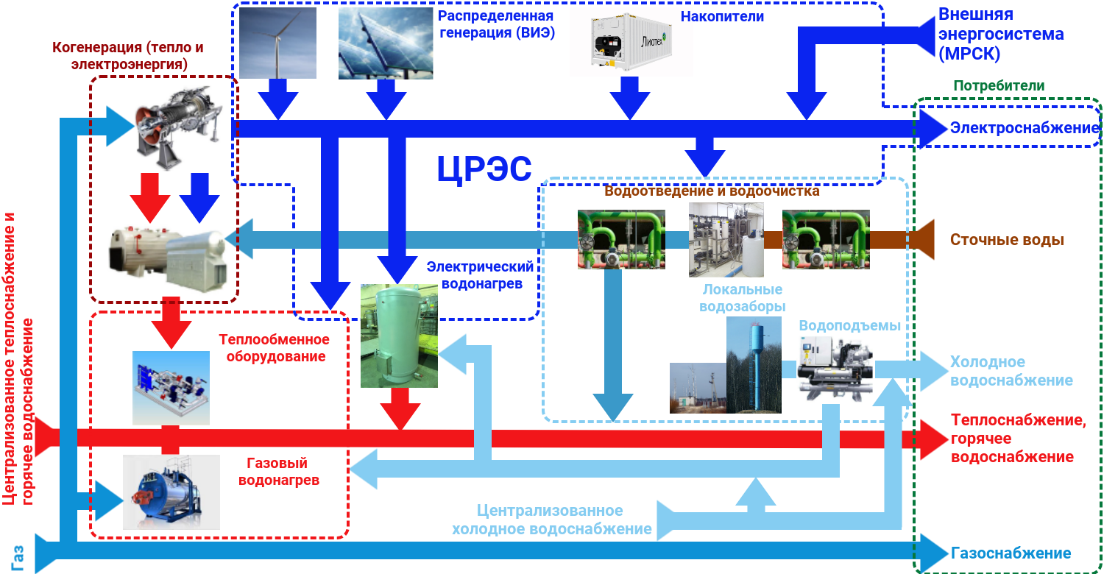

Решение

Slide 5
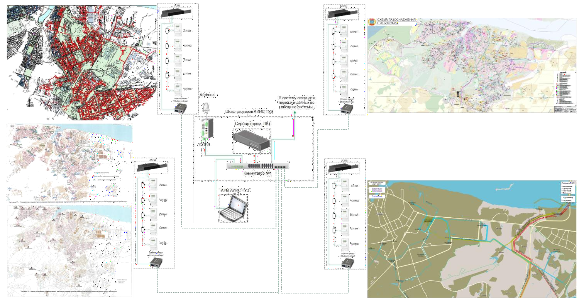
Продукт

Slide 6






Планы развития
Снижение коммерческих потерь и повышения платежной
дисциплины на базе интегрированной системы расчетов
Повышение комплексной
энергетической эффективности территории
Оптимизация систем измерения и учета по различным ресурсам
С целью повышения наблюдаемости всех подсистем энерго- и ресурсоснабжения территории
Повышение управляемости и обеспечения надежности энерго- и ресурсоснабжения территории
КОМЛЕКСАНЯ КООРДИНАЦИЯ ВСЕХ ПОДСИСТЕМ ЭНЕРГО- И РЕСУРСОСНАБЖЕНИЯ В ПРЕДЕЛАХ
ТЕРРИТОРИИ ЭНЕРГОРАЙОНА С ИСПОЛЬЗОВАНИЕМ ВЗАИМНОЙ КОРРЕЛЯЦИИ МЕЖДУ ЭТИМИ
ПОДСИСТЕМАМИ
Повышение эффективности функционирования хозяйствующих субъектов на территории: производителей, поставщиков
и потребителей
Интеграция с системами верхнего уровня технологического и территориального управления Исключение конфликта интересов участников энергообеспечения района
Обеспечение экологичности работы энергосистемы территории, в том числе
с выдачей «зеленых» сертификатов
Предоставление новых услуг потребителям
Через обеспечение доступа к платформе доверенных
провайдеров услуг

Slide 7
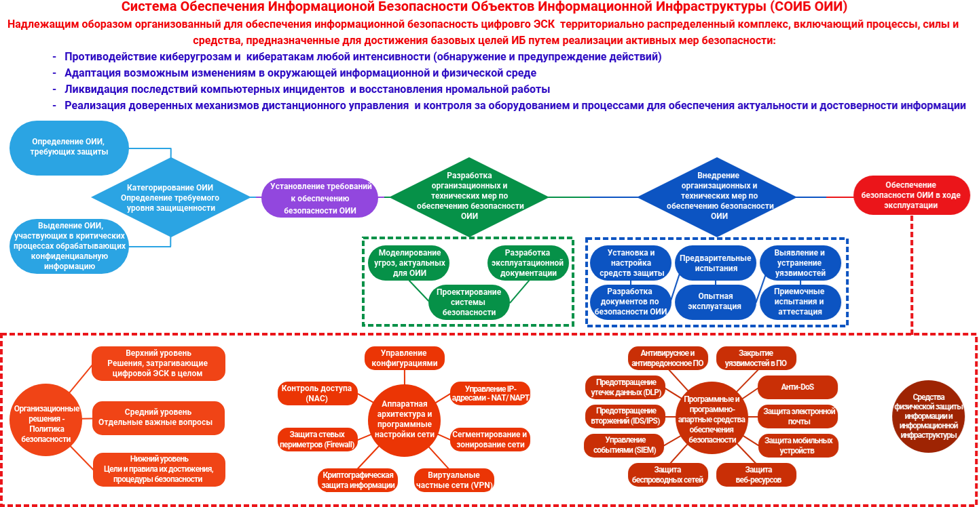
Риски

Slide 8
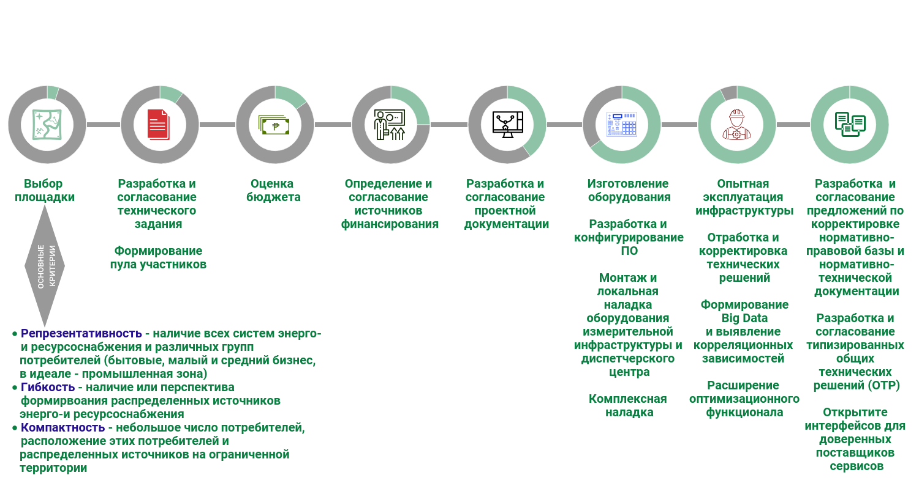
Бизнес-модель
2022 год
2023-2026 годы

Slide 9
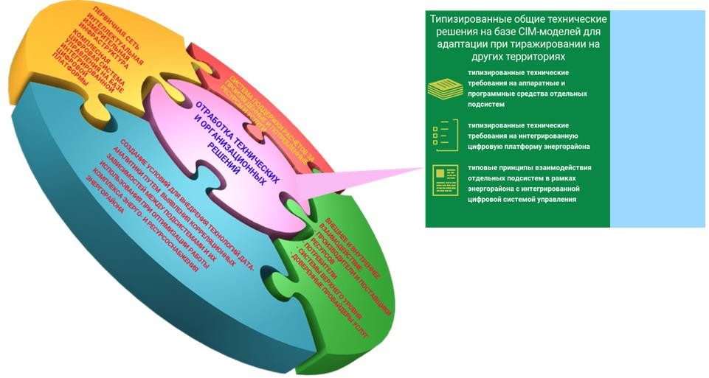
Планы развития
Масштабирование на другие регионы Российской Федерации

Slide 10



Команда
АУ "Центр энергосбережения» Минпромэнерго Чувашии

Slide 11




Архипелаг 2022: #НастоящееБудущее
Контакты
Технологии, которые работают
Телефон | +7 (917) 674-22-33
email | vbarsukov@yandex.ru

Slide 12






Архипелаг 2022: #НастоящееБудущее
Технологии, которые работают
Приложение
Энергоэффективный регион
Национальная технологическая инициатива
https://pt.2035.university/project/energoeffektivnyj-region

Slide 13
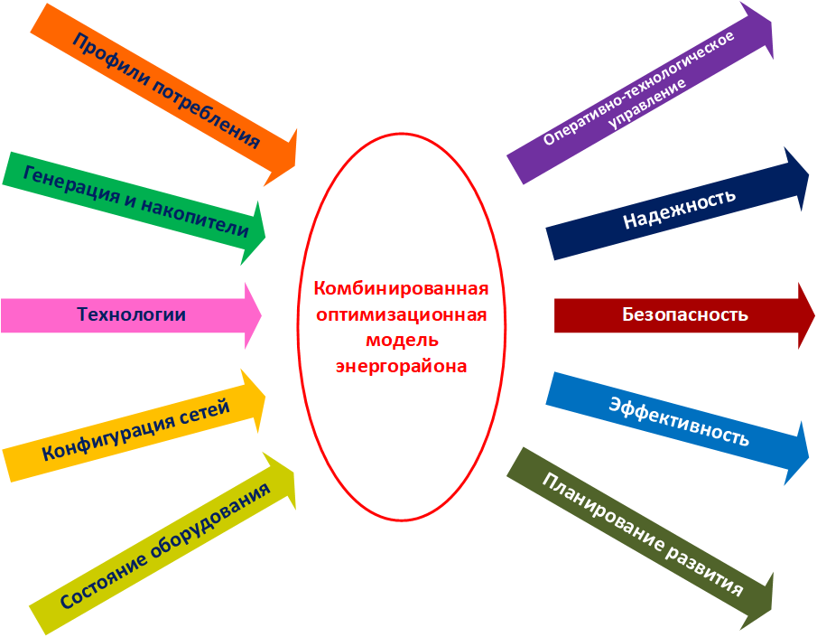
ПРИЛОЖЕНИЕ 1
ВОЗМЖНОСТИ ОПТИМИЗАЦИОННОГО ФУНКЦИОНАЛА В КОМПЛЕКСНОМ ЦИФРОВОМ ЭНЕРГОРАЙОНЕ

Slide 14

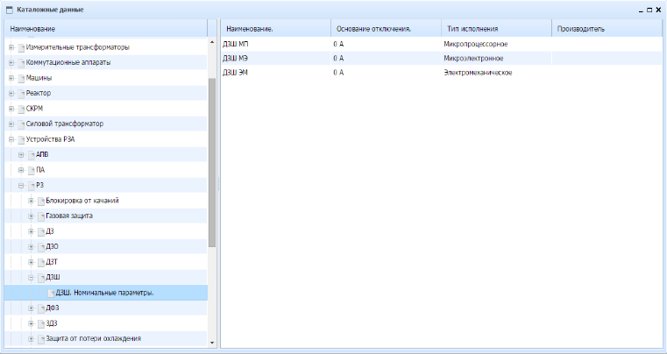
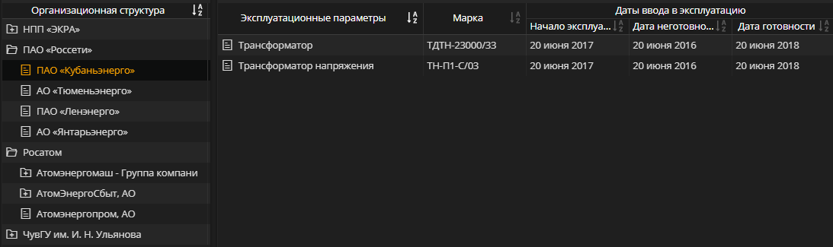
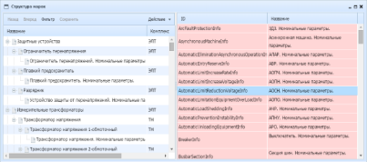
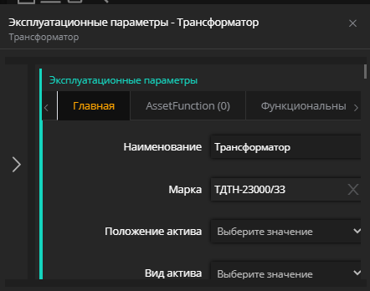
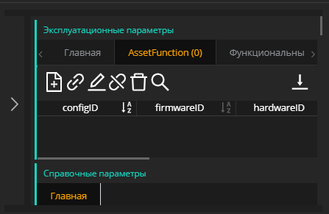
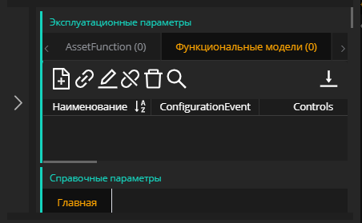
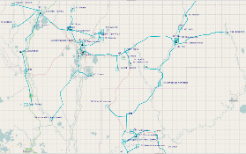
ПРИЛОЖЕНИЕ 2
ИСПОЛЬЗОВНИЯ CIM-МОДЕЛЕЙ
Включает описание объектов электроэнергетики
  Структурированное распределенное хранение информации в соответствии со группами стандартов IEC61970/61968 и обеспечение своевременного прозрачного доступа к ней пользовательским приложениям, в т.ч.
Унифицирует управление объектами
Обеспечивает поддержку ГИС
  Ведение БД оборудования
  - Создание и поддержка в актуальном состоянии справочника оборудования и его параметров, реестра установленного на объектах оборудования
  - Ведение ведомостей линейных объектов
CIM
Не предъявляет требований к формату хранения данных
Упрощает обмен информацией
Предоставляет
возможность для расширения
  Common Information Model (обобщенная информационная модель, CIM IEC61970/61968) – предназначенна для обмена информацией между приложениями, разработанными разными производителями
Ведение схем линейных объектов
Ведение и отображение оперативной однолинейной схемы
Редактирование и отображение топологических схем сети

Slide 15
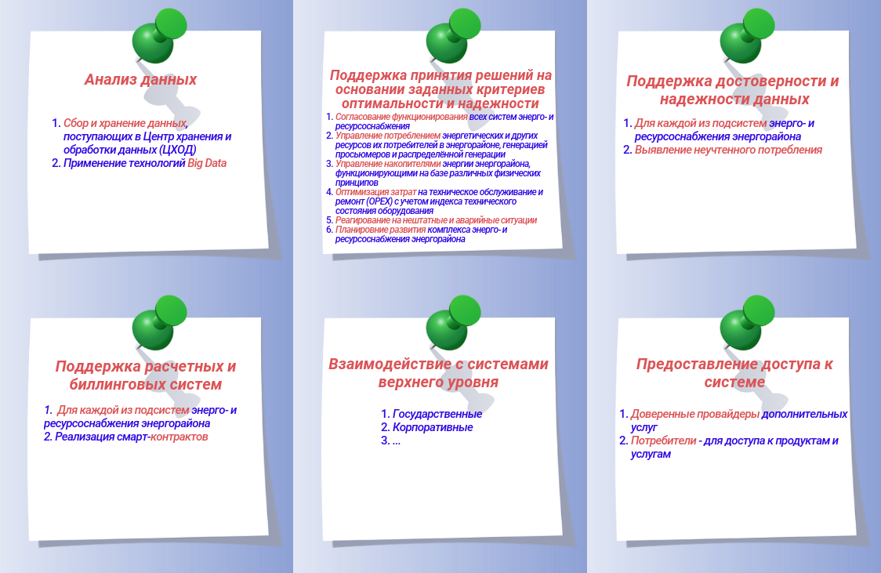
ПРИЛОЖЕНИЕ 3
ОСНОВНЫЕ ФУНКЦИИ ПРОГРАММНОГО ОБЕСПЕЧЕНИЯ ДИСПЕТЧЕРСКОГО ПУНКТА ЭНЕРГОРАЙОНА
Снижение коммерческих потерь
и повышения платежной
дисциплины на базе
интегрированной системы
расчетов
Повышение эффективности
функционирования хозяйствующих
субъектов на территории:
производителей, поставщиков
и потребителей

Slide 16
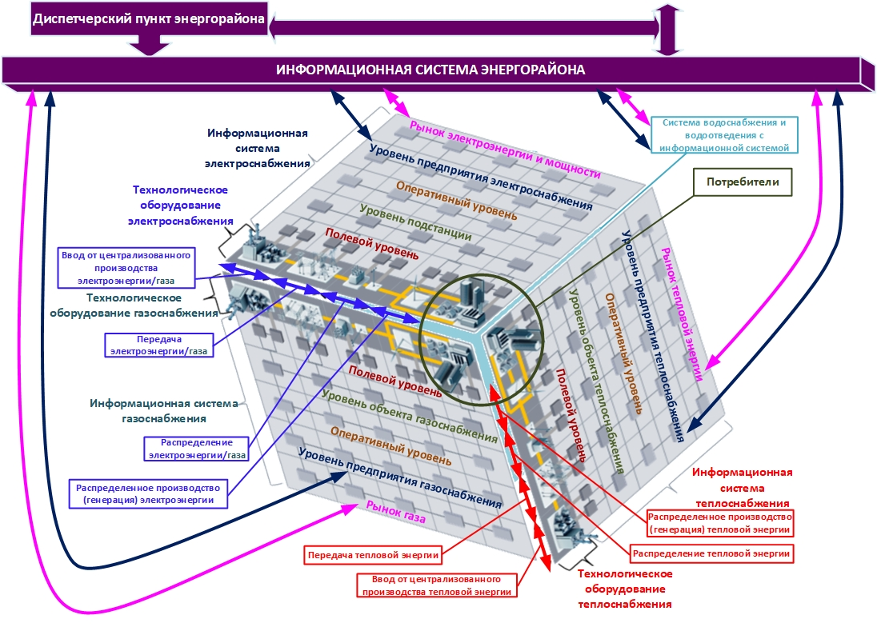
ПРИЛОЖЕНИЕ 4
АРХИТЕКТУРНАЯ МОДЕЛЬ
КОМПЛЕКСНОГО ЦИФРОВОГО ЭНЕРГОРАЙОНА

Slide 17
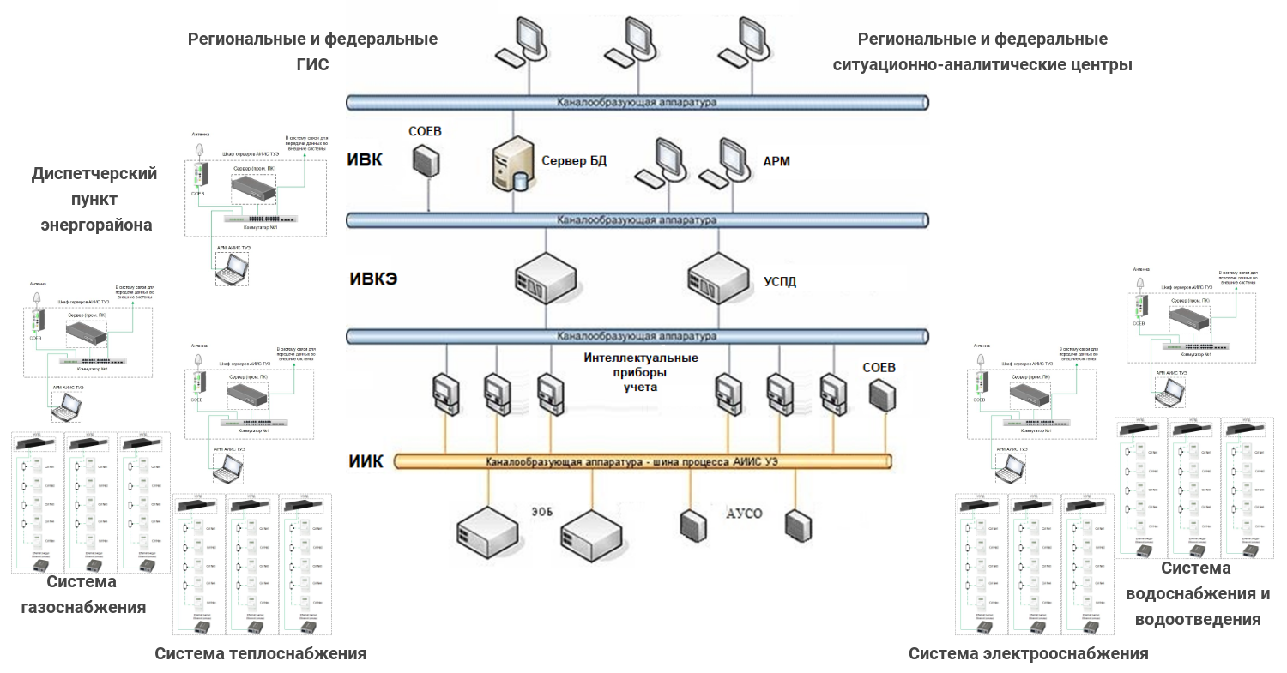
ПРИЛОЖЕНИЕ 5
ЦИФРОВЯ ИНФРАСТРУКТУРА
ЦИФРОВОГО ЭНЕРГОРАЙОНА

